Slide 1


מדד השקיפות
משרד החינוך
יום שני י"ד טבת תשע"ח
3 בינואר 2018

Slide 2
תעודת הזהות של משרד החינוך
השר: נפתלי בנט
מנכ"ל המשרד: שמואל אבואב
ממונה חופש המידע: ד"ר עופר רימון
המיקום הארגוני של הממונה לחופש המידע: סמנכ"ל תקשוב טכנולוגיה ומערכות מידע
מספר העובדים במשרד: 2,134

Slide 3
יעדי המשרד בתחום הנגשת מידע
חוק חופש המידע :
  המשרד פועל בהתאם לחוק חופש המידע ומפעיל יחידה שעוסקת במתן מידע בהתאם לחוק, בנוסף פועל המשרד להפוך לאקטיבי בתחום ובכך מציג המשרד גישה ייחודית.
החלטת ממשלה:
  המשרד פועל בהתאם להחלטת הממשלה להנגשת מאגרי המידע מול יחידת התקשוב הממשלתית.
מערכת השקיפות:
  במטרה להנגיש לציבור הרחב מידע, להגדיל את השקיפות ולשפר את השירות, הקים המשרד את מערכת השקיפות אשר מאפשרת קבלת מידע מקיף בחתכים מרובים; החל משנת 2014 המערכת מציגה מידע על כל בתי הספר ועל גני הילדים ברשויות.
פורטלים :
  הוקמו ארבעה פורטלים תפעוליים המנגישים מידע בצורה ידידותית, משפרים את השקיפות ואת השירות למגוון הלקוחות, לרבות: תלמידים, הורים, עובדי הוראה, מנהלי בתי ספר, בעלי תפקידם בבתי ספר, רשויות, בעלויות ובהמשך גם לעובדי המשרד עצמם.

Slide 4
מאגרי המידע שהועברו – סה"כ הועברו 21 מאגרים
המשרד רואה חשיבות בהעברת מאגרי המידע שברשותו לרשות התקשוב לצורך הנגשתו לציבור הרחב . עד היום הונגשו כבר 21 מאגרים בפורמטים: XML, XLSX ,XLS: תמונה חינוכית תשע"ו – ארצי, מחוזות, רשויות מקומיות, מוסדות שקיפות תקציבית תשע"ו – לפי סוג פיקוח, מגזר, אשכול למ"ס, רשויות מקומיות, מוסדות חינוך ופנימיות, גני ילדים – לפי רשויות שקיפות תשע"ה - רשויות, מוסדות חינוך וגני ילדים מאגר תכניות חינוכיות מיקום מוסדות חינוך רשימת כיתות במוסדות חינוך מאפייני מוסדות חינוך בפיקוח משרד החינוך המשרד ימשיך לפעול להנגשת מאגרים נוספים בשנים הבאות

Slide 5
בקשות חופש מידע
הנושא | 2015 (באחוזים) | 2016 (באחוזים) | עד מחצית דצמבר 2017 (באחוזים)
נמסר כל המידע המבוקש | %56 | 56.9% | 62.8%
המידע נמסר באופן חלקי | %5 | 8.3% | 5.7%
בקשת המידע נדחתה | %10.7 | 9.4% | 4.98%
הטיפול בבקשה הופסק בשל אי תשלום | 10% | 7.4% | 4.98%
הטיפול בבקשה הופסק בגלל הפונה | 15.4% | 12.5% | 12.3%
הטיפול בבקשה טרם הסתיים | 3% | 5.5% | 9.1%
סה"כ בקשות חופש מידע שהוגשו | 402 | 457 | 662
סה"כ בקשות בהן נמסר מידע מלא/חלקי | 245 60% | 298 65% | 454 69%

Slide 6
טיפול חופש המידע בהליכים משפטיים נגד המשרד
שנת 2015 – 2 עתירות:
פסק דין בהסכמת הצדדים. לא נפסקו הוצאות
עתירה התקבלה באופן חלקי. נפסקו הוצאות נגד המשרד בסך 5,470 ₪
שנת 2016 – 4 עתירות:
העתירה נמחקה לבקשת העותר
העתירה נמחקה לבקשת העותר
פסק דין בהסכמת הצדדים. לא נפסקו הוצאות
פסק דין בהסכמת הצדדים. נפסקו הוצאות נגד המשרד בסך 5,000 ₪
שנת 2017 – 6 עתירות:
ההליך טרם הסתיים, טרם הוגשה תגובת המשרד
ההליך טרם הסתיים, בימים אלו מוגשת עמדת המשרד לסילוק העתירה על הסף
ההליך טרם הסתיים, טרם התקיים דיון בהליך
ההליך טרם הסתיים
העתירה נמחקה. נפסקו הוצאות כנגד המשרד בסך 3,500₪
העתירה נמחקה. נפסקו הוצאות נגד המשרד בסך 5,000 ₪

Slide 7
שאילתות ישירות חברי הכנסת
נושא | 2015 | 2016 | 2017
שאילתות שנענו עד 21 יום | 40 (56%) | 97 (76%) | 88 (58%)
שאילתות שנענו בין 22 ל - 45 ימים | 17 (24%) | 19 (15%) | 30 (20%)
שאילתות שנענו מעל 45 ימים | 14 (20%) | 11 (9%) | 19 (13%)
שאילתות הממתינות למענה עד 21 יום | - | - | 10 (7%)
שאילתות הממתינות למענה בין 22 ל - 45 ימים | - | - | 1 (1%)
שאילתות הממתינות למענה יותר מ - 45 ימים | 1 (1%) | 1 (1%) | 2 (1%)
סה"כ | 72 | 128 | 150
* הנתונים לשנת 2017 נכונים ליום 20.12.2017

Slide 8
התפלגות הטיפול בשאילתות ישירות בקרב משרדי הממשלה
* המידע המוצג נלקח מתוך דו"ח מרכז המחקר והמידע של הכנסת מיום 22/12/2016 אשר בדק נתונים אודות השאילתות בכנסת ה-20 בתקופה שבין ה- 31/3/2015 ועד 7/6/2016

Slide 9
מקרים בהם מתן המענה חרג מהזמן הנדרש
שאילתה מורכבת המצריכה עיבוד נתונים וסימולציות
שאילתה העוסקת בנושא שטרם התקבלה בעניינו החלטה
שאילתה המצריכה תיאום בדיקה ומענה של גורם חיצוני נוסף
דוגמאות:
שאילתה מס' 1874 של חה"כ זהבה גלאון - "תכנית לשיפור מערכת החינוך במזרח ירושלים וחלוקת שעות דיפרנציאליות": נדרש מידע בנוגע להקצאת השעות הדיפרנציאליות במזרח ירושלים ברמת סמל מוסד. בכדי להשיב נדרש המשרד לבצע ניתוח עבור כל אחד ממוסדות החינוך מה היו המשאבים שהקצו עבורו לולא הרפורמה הייתה יוצאת לדרך. הדבר היה כרוך בביצוע סימולציות מורכבות ברמת מוסד וארך זמן
שאילתה מס' 2773 של חה"כ מסעוד גנאים - "ארגון המורים הכריז על סכסוך עבודה" : נדרש מידע בנוגע לפרטי ההסכם עם ארגון המורים. בכדי להשיב נדרשנו לחכות עד ליום בו נקבעו עקרונות ההסכם.
שאילתה מס' 208 של חה"כ תמר זנדברג - "אוניברסיטאות מעבירות לשב"כ רשימות בוגרים עם פרטים מזהים" : הנושא נבחן ע"י השב"כ, משרד המשפטים והיועץ המשפטי לממשלה , בתום הבדיקה הועברה תשובה מפורטת לחה"כ

Slide 10
פרסום דו"ח התקשרויות רבעוני
הנושא | 2016 רבעון 3 | 2016 רבעון 4 | 2017 רבעון 1 | 2017 רבעון 2 | 2017 רבעון 3
פורסם באופן מלא
פורסם חלקית
לא פורסם

Slide 11
מערכת שקיפות בחינוך: נתונים ארציים, ברמת רשות ומוסד
המידע במערכת ניתן ברמה ארצית, רשותית ובית ספרית במגוון חתכים וכולל:
נתונים כלליים: מספר בתי ספר, גני ילדים, עובדי הוראה, תלמידים, התפלגות מגדרית, בכל הארץ ובחתכים שונים
נתוני תקציב (תשומות): תקציב ארצי, חלוקה לשכר מורים ולתשלומים נוספים. ממוצע ארצי של עלות כיתה, עלות תלמיד, ממוצע תלמידים בכיתה, השוואות תקציב לפי מגזר, חמישון טיפוח, ולאורך שנים
נתוני תפוקות: ערכים ואקלים חינוכי, התמדה ונשירה, צוות חינוכי, למידה והישגים

Slide 12
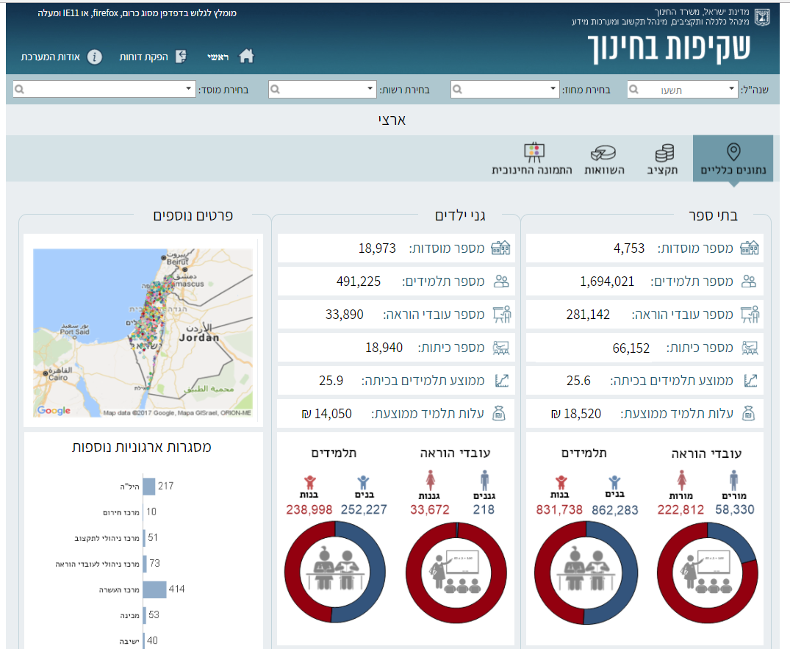
שקיפות בחינוך – מידע ארצי

Slide 13
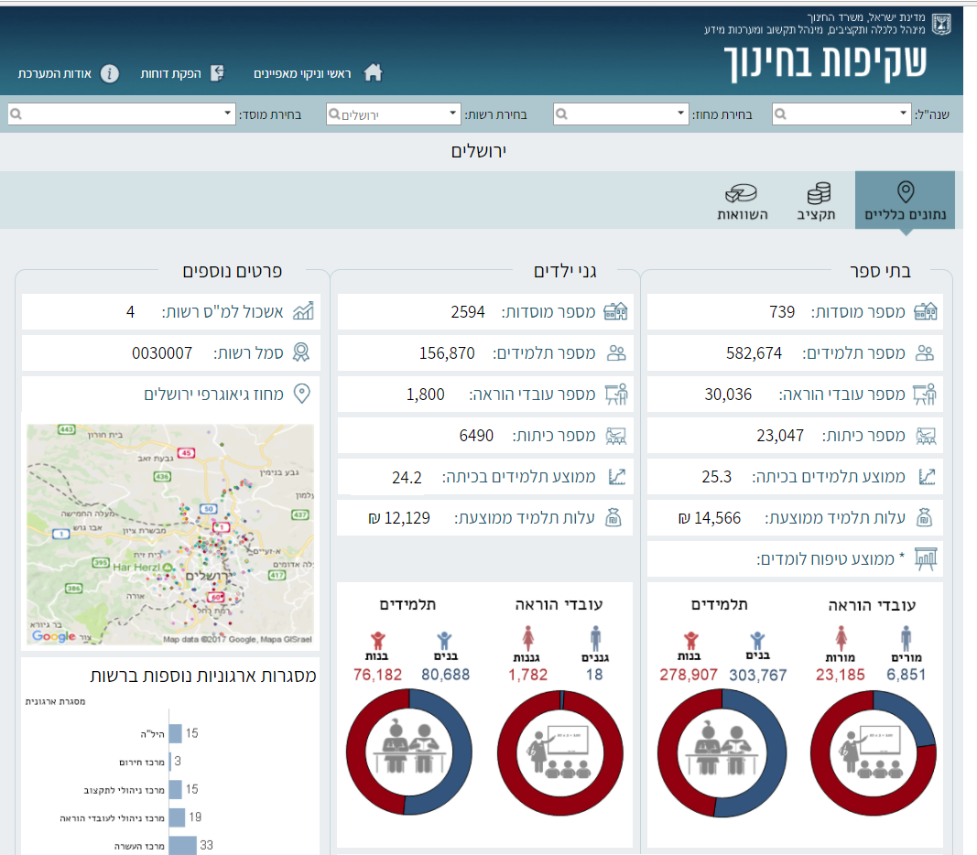
שקיפות בחינוך – מידע רשותי

Slide 14
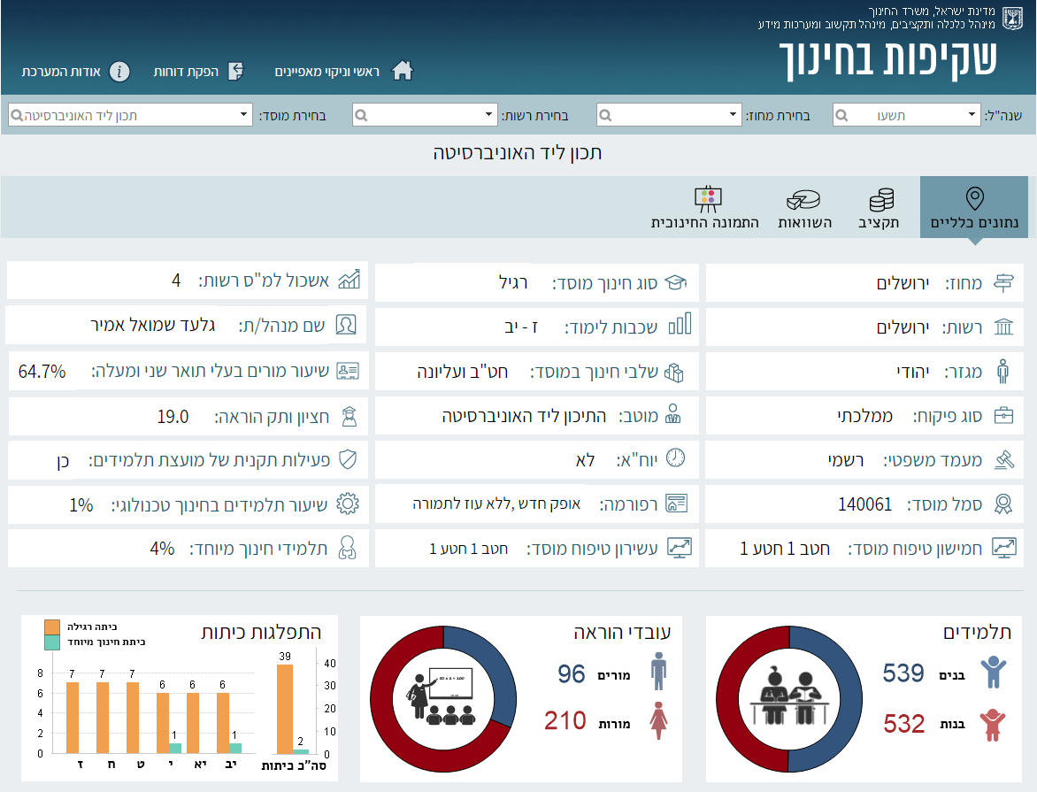
שקיפות בחינוך –מידע מוסדי

Slide 15
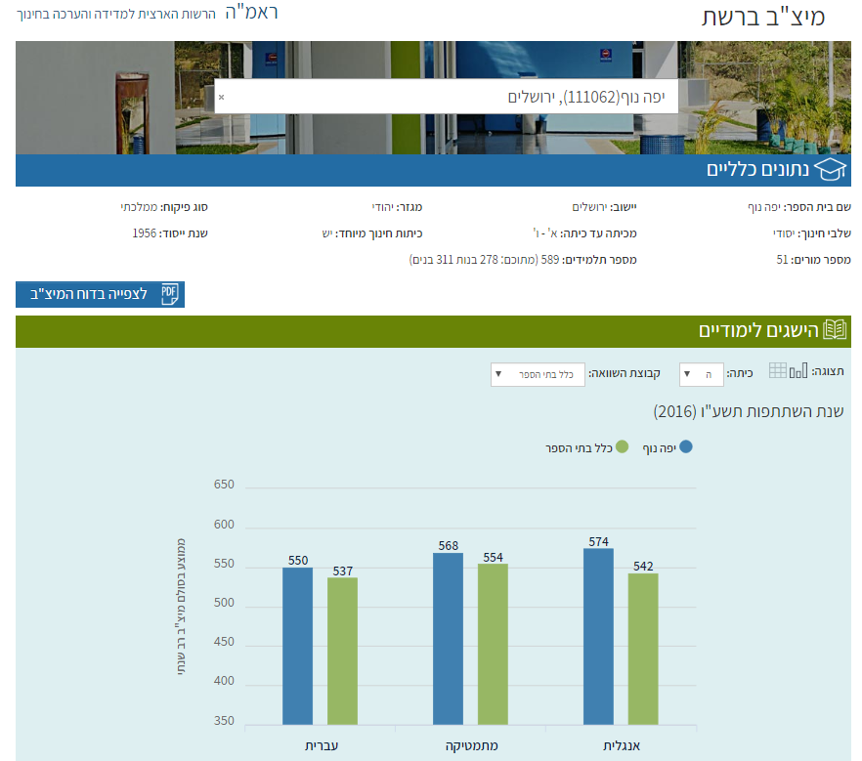

Slide 16







פורטלים תפעוליים – הנגשה יזומה של מידע
2,500
180,000
עובדי משרד
עובדי הוראה
2,260
1,700,000
רשויות ובעלויות
תלמידים
4,500
2,500,000
בתי ספר
הורים

Slide 17
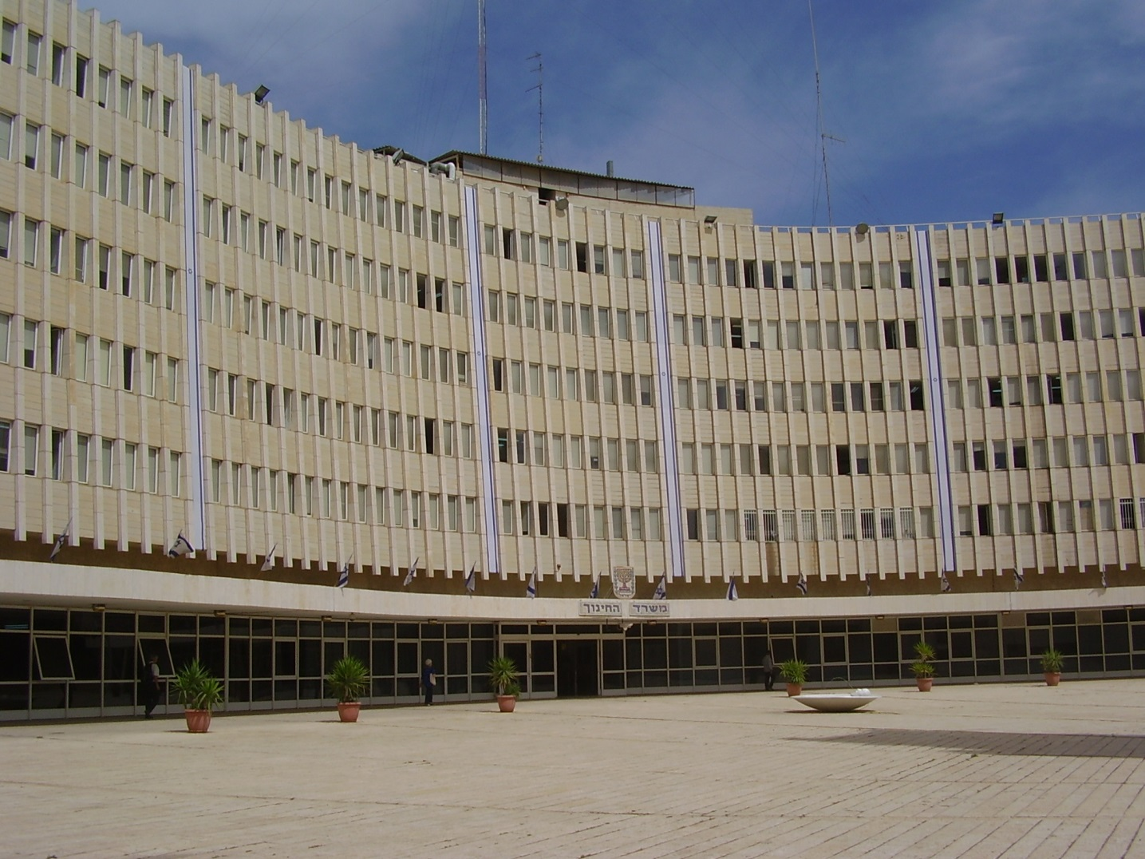






תפיסת השירות החדשה – בית לכל קהל יעד
פורטל
הורים
פורטל
תלמידים
פורטל
עובדי הוראה
פורטל
ארגוני
פורטל
רשויות ובעלויות
פורטל
בתי הספר

Slide 18







תפיסת שירות הלקוחות החדשה
יחידות המשרד
מוקד טלפוני
פנייה מקוונת
תשובות לשאלות נפוצות
מידע אישי
מידע כללי

Slide 19
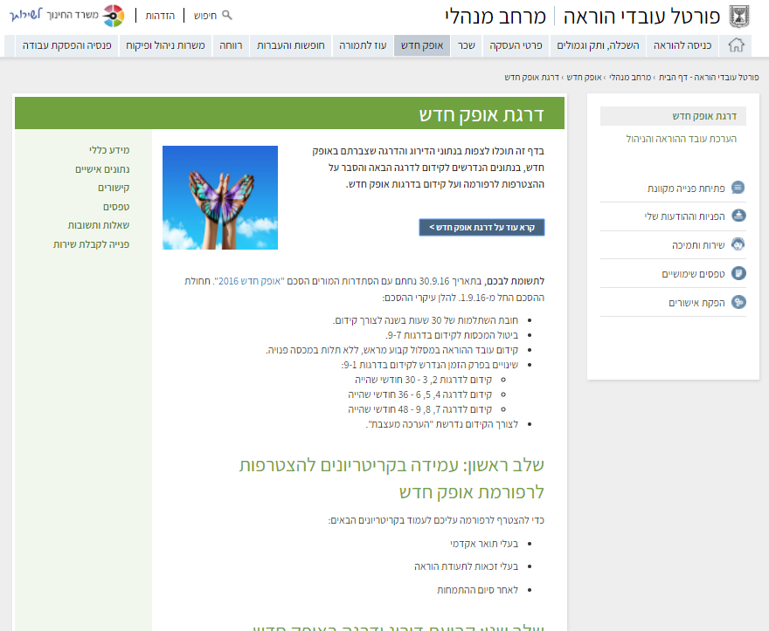
Notes:
צריך צילום מסך של מידע כללי במצב הפתוח – צריך ללחוץ על כפתור קרא עוד.. ולהראות חלק מהדף.

Slide 20
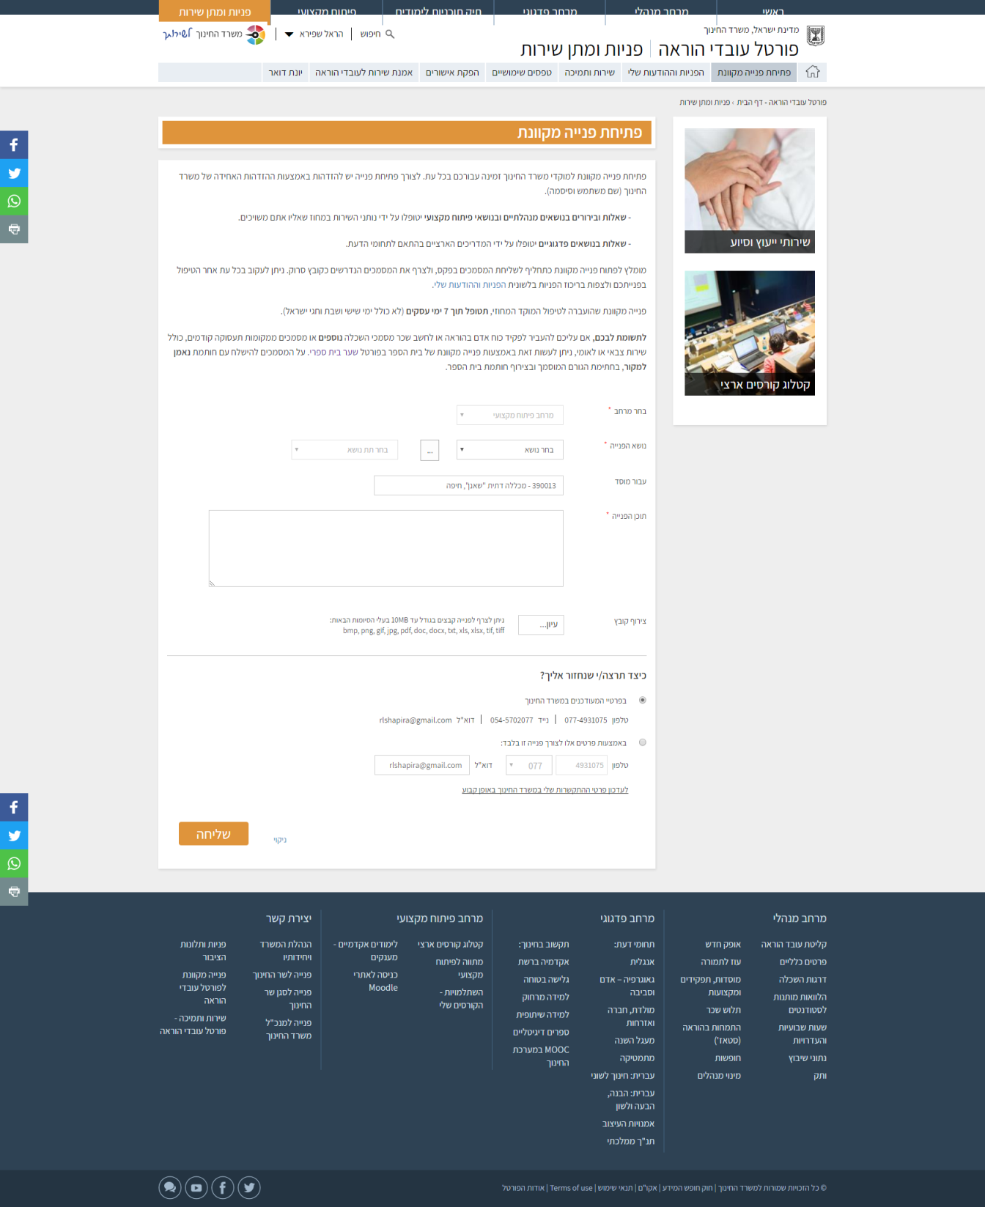

Slide 21
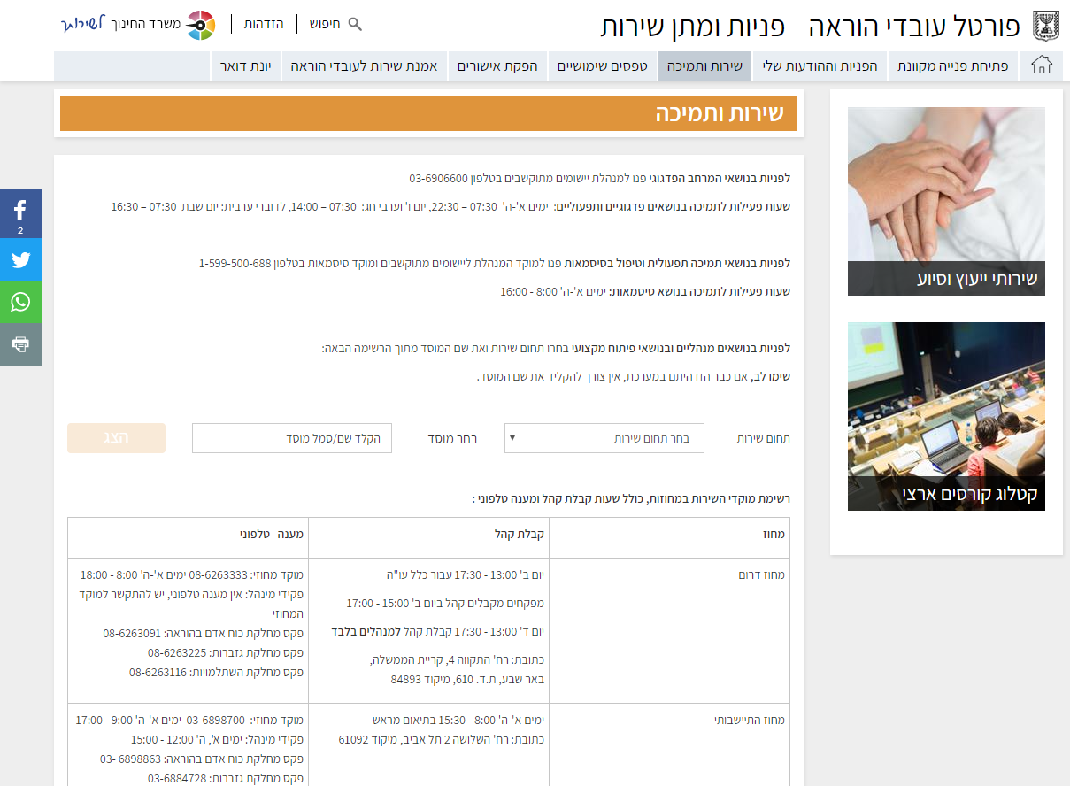

Slide 22
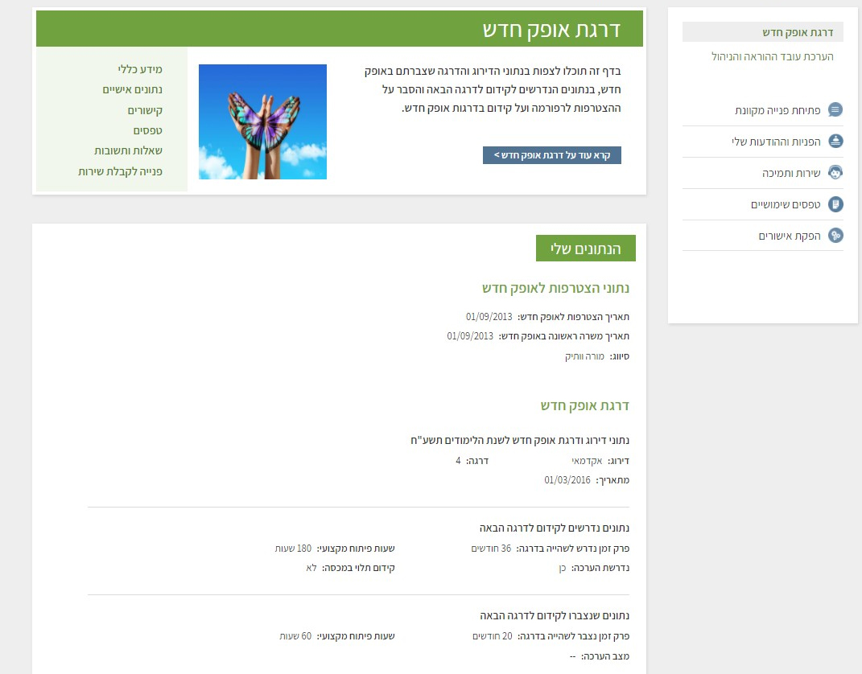

Slide 23
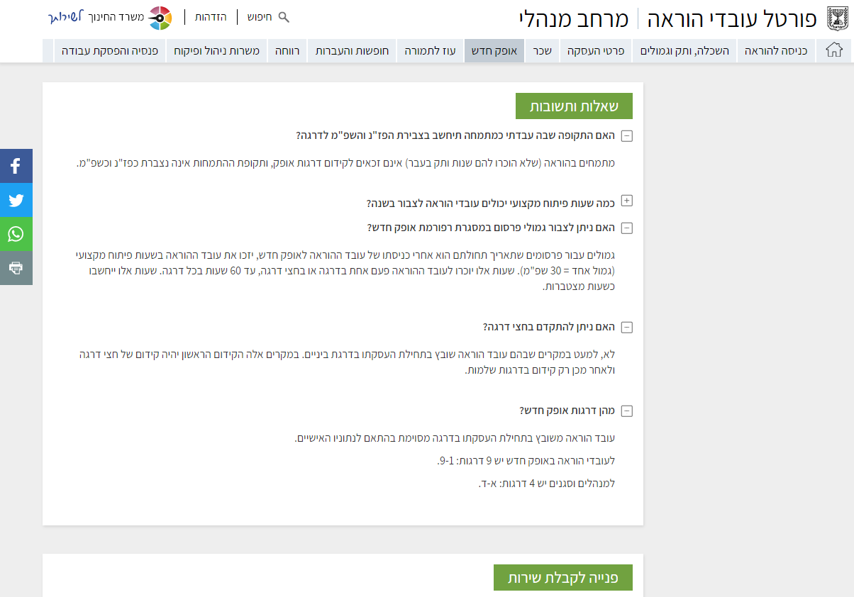

Slide 24
180 שירותים בפורטלים
פורטל עובדי הוראה - מינהלי | 43
פורטל עובדי הוראה - פדגוגי | 15
פורטל בתי ספר | 11
פורטל תלמידים | 17
פורטל הורים לתלמידים בחינוך המיוחד | 58
פורטל רשויות ובעלויות | 36
סה"כ | 180
Notes:
כל הטבלה 24

Slide 25

פורטל
עובדי הוראה

Slide 26
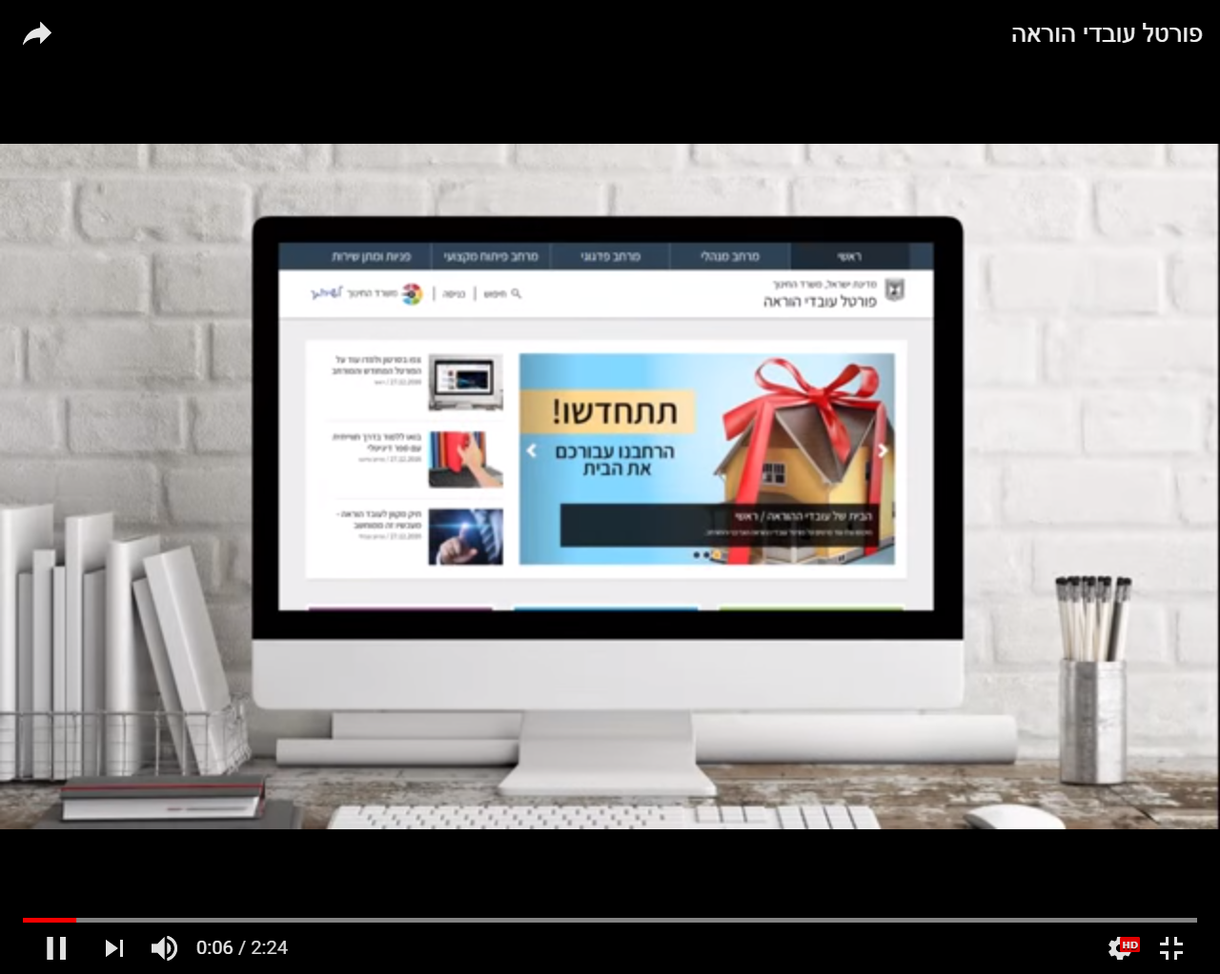

Slide 27
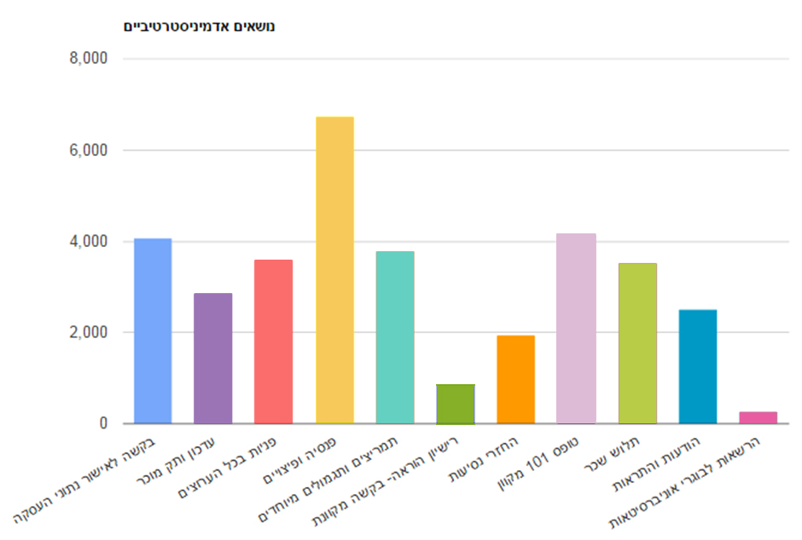
סקר פורטל עובדי הוראה

Slide 28



16,400
פורטל בתי הספר
6,400
470,000
298,000
פורטל תלמידים
273,000
197,000
פורטל עובדי הוראה
*משתמשים ייחודיים

Slide 29







פורטלים תפעוליים – הנגשה יזומה של מידע
תכנית אסטרטגית: 2017-2022
סקר
אישורים חתומים
דיגיטלית
קבוצות מיקוד
הרחבת השירותים
דחיפת זכויות
תכנית עבודה
עיצוב חדש
2014
2016
2017
2018
פורטל עובדי הוראה
מנגנון הודעות ומסרונים
ניהול פניות ב- CRM
פורטל בתי הספר
פורטל תלמידים
פורטל עו"ה החדש
הכולל מרחב פדגוגי
ומרחב פיתוח מקצועי
אפליקציית תלמידים
פורטל הורי
חינוך מיוחד
פורטל רשויות ובעלויות
אפליקציית עובדי הוראה
זימון תורים
פורטל הורים
פורטל ארגוני
Notes:
להכניס את כל המצגת רק בלי התמונות של הצוות

Slide 30

תודה

